Slide 1

Laporan Prakerin
Membuat E-learning Menggunakan Typescript Dan Merng Stack
SMK MEDIKACOM
Muhammad Tegar Akmal

Slide 2
Pendahuluan

Slide 3
Latar Belakang
Saat ini dunia dikejutkan dengan mewabahnya suatu penyakit yang disebabkan oleh sebuah virus.yang bernama corona atau dikenal dengan istilah covid 19 (Corona Virus diseases-19).
Saat Terjadinya pandemi, para daveloper berlomba lomba untuk menciptakan aplikasi yang dapat membantu sektor pendidikan, salah satu inovasinya adalah pembelajaran jarak jauh dengan menggunakan e-learning, dengan itu kita dapat belajar dan berkomunikasi dengan guru tanpa khawatir resiko terkena covid.
Tetapi saat saya riset beberapa orang mereka banyak yang mengeluh karena e-learning sangat lambat dan dari sisi ui dan ux nya juga masih kurang kurang friendly dengan pengguna.
Karena alasan itu saya membuat e-learning , yang diharapkan dapat membantu sistem pendidikan.

Slide 4
Rumusan Masalah
Rumusan masalah berdasarkan latar belakang diatas adalah
01
Bagaimana Membuat E-learning yang mudah digunakan oleh semua orang ?
02
Bagaimana membuat E-learning yang peformanya bagus
03
Bagaimana Membuat E-learning yang mobile friendly
.

Slide 5
Teknik Mengumpulkan Data
Observasi
Wawancara
Yaitu pengumpulan data dengan cara melakukan pengamatan langsung dari gambaran objek mengenai masalah yang sesunguhnya
Kegiatan tanya jawab yang dilakukan seseorang atau pihak tertentu terhadap satu atau sejumlah respond untuk tujuan tertentu
Studi Pustaka
Yaitu pengumpulan data yang relevan dari buku,artikel , ilmiah berita,maupun sumber kredibel lainya yang terkait dengan topik penelitian

Slide 6
Batasan Masalah
Adapun batasan masalah agar pembangunan aplikasi menjadi jelas dan fitur fiturnya sesuai dengan masalah yang dialami dunia pendidikan saat ini.
01
Sistem ini memiliki fitur basic dari e-larning seperti gabung kelas,buat kelas,membuat pengumuman ,membuat tugas,menghapus tugas,edit tugas,komentar.
02
Sistem ini juga memiliki fitur Autentikasi seperti login ,register, reset password,forgot password.
.

Slide 7







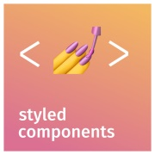

Teknologi Yang Digunakan

Slide 8
Analisis Dan Perancangan Sistem

Slide 9
Analisis Kebutuhan Hardware
Perangkat keras untuk menjalankan aplikasi ini adalah
Komputer dengan spefikasi (rekomendasi):
Processor : intel pentinum 4
Ram : 2gb ram
Untuk Android,minimal android versi 5.0 (lolipop) atau yang lebih baru

Slide 10
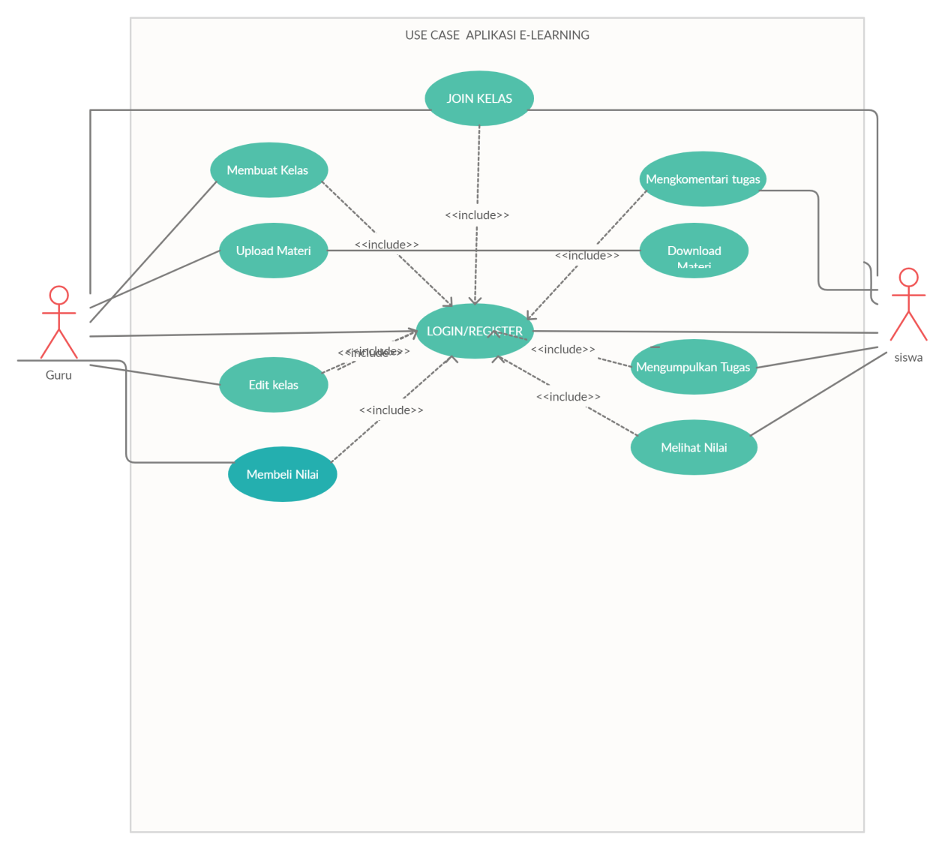
Use Diagram

